Slide 1
C++面向对象程序设计
网络空间安全学院

Slide 2
课程安排
基础知识：
  绪论 2课时
  C++简单程序设计 2课时
  函数 2课时
核心内容：
  类与对象 6课时
  数据共享与保护 3课时
  数组，指针与字符串 3课时
  继承与派生 6课时
  多态 3课时
扩展内容：
  模板与群体数据组织 3课时
  泛型程序设计与STL 3课时
上机实验： 15课时，穿插在其中

Slide 3
课程成绩
平时成绩：30%，包括考勤、作业及上机练习
期末成绩：70%

Slide 4
绪论
计算机程序设计语言发展史
面向对象的方法
信息的表示与存储
程序的开发过程

Slide 5
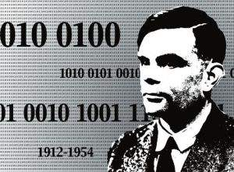
计算机程序
计算机的工作用程序来控制，程序是指令的集合。
指令是计算机可识别的命令，
是二进制序列。

Slide 6

机器语言
机器语言是由计算机硬件系统可以识别的二进制指令组成的语言。
缺点：晦涩，
易错，难记忆

Slide 7
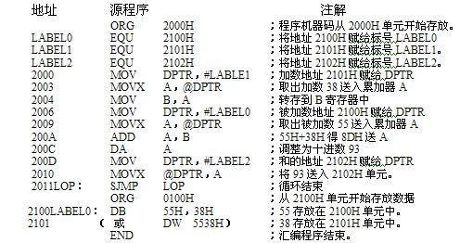
汇编语言
汇编语言将机器指令映射为一些可以被人读懂的助记符，如ADD、SUB等。

Slide 8
高级语言
高级语言屏蔽了机器的细节，采用具有一定含义的数据命名和容易理解的执行语句。
例：
#include<iostream>
using namespace std;
void main()
{
float length, width, height, volume;
cin >> length >> width >> height;
volume = length * width * height;
cout << volume;
}

Slide 9
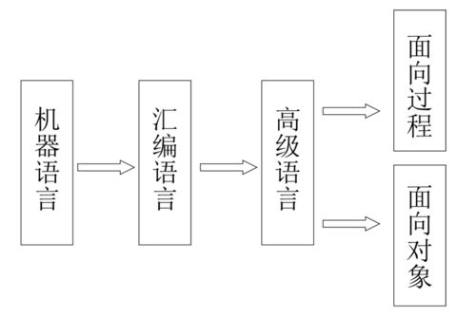
程序设计语言发展

Slide 10
面向过程程序设计
设计思路
  自顶向下、分而治之
程序结构
  按功能划分为若干个基本模块，形成树状结构。
  各模块间的关系尽可能简单，功能上相对独立；每一模块内部均是由顺序、选择和循环三种基本结构组成。

Slide 11
例子：做菜
把做菜划分为买菜，洗菜，切菜，烧菜四个步骤
买菜子函数： 内部选择结构
洗菜、切菜子函数：内部循环结构
烧菜子函数： 内部顺序结构
主函数：void 做菜()
{
买菜( );
洗菜( ); 切菜( );
烧菜( );
}

Slide 12

面向过程程序设计
出发点：处理过程、行为
缺点：
  把数据和处理数据的过程分割开来。
  数据结构改变时，所有相关处理过程都要修改。
  图形用户界面的应用程序，很难用过程来描述和实现，开发和维护也很困难。

Slide 13
面向对象程序设计
出发点：数据、事物
特点：
  将客观事物看作具有属性和行为的对象。
  抽象出同一类对象的共同属性和行为，封装成类。
  通过类的继承与多态实现代码重用。
优点：
  使程序能较直接地反映问题域的本来面目
  能够利用人类认识事物的一般思维方法来开发软件。

Slide 14
例子：菜品
把所有菜品的对象封装成类，例如：
Class 菜品：
{
private：原材料；调料；厨具；成本；成品；（成员）
买菜()；洗菜()；切菜()；烧菜()；（成员函数）
public：成品 看成品()；
}

Slide 15
面向对象的语言
优点：
  程序模块间的关系更为简单，程序模块的独立性、数据的安全性就有了良好的保障。
  通过继承与多态，可以大大提高程序的可重用性，使得软件的开发和维护都更为方便。

Slide 16
常见语言分类
机器语言
汇编语言：x86汇编、ARM汇编
面向过程语言：C、Pascal等
面向对象语言：C++、Java、Python等

Slide 17
面向对象基本概念
对象(Object)：
  是系统中用来描述客观事物的一个实体，对象由一组属性和一组行为构成。
  属性：用来描述对象静态特征的数据项，即数据。
  行为：用来描述对象动态特征的操作，即函数。

Slide 18
面向对象基本概念
类(Class)：
  具有相同属性和服务的一组对象的集合。
  为该类的全部对象提供了抽象描述，包括属性和行为。
  类与对象的关系：
  例如类是动物，对象是猪。

Slide 19
封装
把对象的属性和行为结合成一个独立的系统单元。
尽可能隐蔽对象的内部细节。对外形成一道屏障，只保留有限的对外接口使之与外部发生联系。

Slide 20
继承
特殊类的对象拥有其一般类的全部属性与行为，称作特殊类对一般类的继承。
例如：一般类——轮船
特殊类——客轮
继承对于软件复用有着重要意义，是面向对象技术能够提高软件开发效率的重要原因之一。

Slide 21
多态性
一般类中定义的属性或行为，被特殊类继承之后，可具有不同的数据类型或表现出不同的行为。
例如：一般类——几何图形，带有绘图函数
特殊类——矩形，在绘图函数中绘制矩形
三角形，在绘图函数中绘制三角形

Slide 22
面向对象软件工程
面向对象的分析（OOA）：抽象化
面向对象的设计（OOD）：交互界面、数据存储
面向对象的编程（OOP）
面向对象的测试（OOT）：把类作为基本单位进行测试
面向对象的软件维护（OOSM）

Slide 23

信息的表示与存储
数据信息：
  定点数、浮点数、字符数据、逻辑数据
控制信息：
  指令、控制字

Slide 24
二进制数字系统
基本符号：0、1
进位原则：逢二进一
优点：
  易于物理实现
  二进制数运算简单
  机器可靠性高
  通用性强
缺点：
  对人来说可读性差

Slide 25
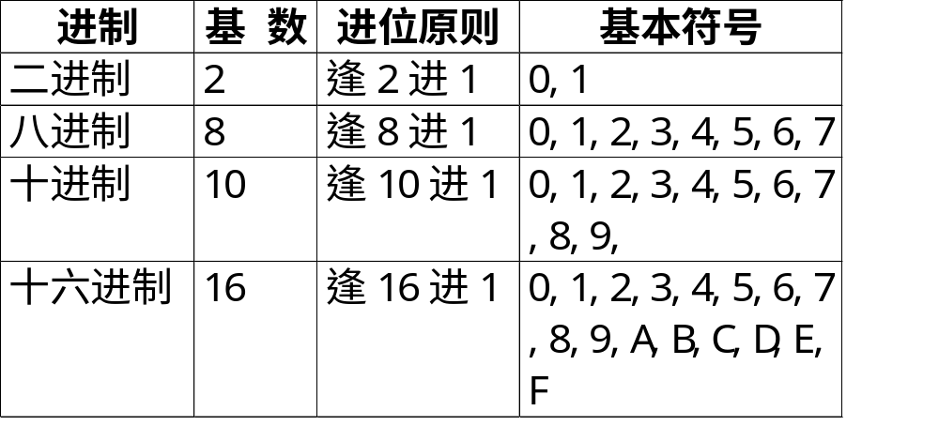
程序设计中常用数制

Slide 26
R进制→十进制
  各位数字与它的权相乘，乘积相加。
  (11111111.11)₂
  =1×2⁷+1×2⁶+1×2⁵+1×2⁴
  +1×2³+1×2²+1×2¹+1×2⁰+1×2⁻¹+1×2⁻²
  =(255.75)₁₀
  (3506.2)₈
  =3×8³+5×8²+0×8¹+6×8⁰+2×8⁻¹
  =(1862.25)₁₀

Slide 27
十进制→R进制(整数)
按“除R取余”法，例如
  2 68 余 数
  2 34 ┄┄┄┄┄┄┄┄┄┄┄ 0 低位
  2 17 ┄┄┄┄┄┄┄┄┄┄┄ 0
  2 8 ┄┄┄┄┄┄┄┄┄┄┄1
  2 4 ┄┄┄┄┄┄┄┄┄┄ 0
  2 2 ┄┄┄┄┄┄┄┄┄┄0
  2 1 ┄┄┄┄┄┄┄┄┄ 0
  0 ┄┄┄┄┄┄┄┄┄ 1 高位
  所以 68₁₀＝1000100₂

Slide 28
二进制/十六进制转换
每位十六进制数相当于四位二进制数
(F7)₁₆＝(1111 0111)₂＝(11110111)₂

Slide 29
信息的存储单位
位/比特(bit,b)：是度量数据的最小单位，表示一位二进制信息。
字节(Byte, B)：由八位二进制信息组成(1Byte = 8bit)
  千字节 1 KB = 1024 B
  兆字节 1 MB = 1024 KB
  吉字节 1 GB = 1024 MB
  太字节 1 TB = 1024 GB

Slide 30
二进制数表示——原码
"符号──绝对值表示"的编码
例如：
  X = + 0101011 [X]_{原} = 0 0101011
  X = - 0101011 [X]_{原} = 1 0101011
  符号位
缺点：
  零的表示不惟一：
  [+0]_{原} = 000...0，[-0]_{原} = 100...0
  进行四则运算时，符号位须单独处理且运算规则复杂。

Slide 31
二进制数表示——反码
正数反码：与原码表示相同。
负数反码：符号位相同(仍用1)，其余各位取反(0↔1)。
X = -1100110 [X]_{原} = 11100110 [X]_{反} = 10011001
反码中零的表示也不惟一
X = +0000000 [X]_{原} = 00000000 [X]_{反} = 00000000
X = - 0000000 [X]_{原} = 10000000 [X]_{反} = 11111111
反码只是求补码的中间码

Slide 32
二进制数表示——补码
取模：
- 10 = 2 (mod 12)
称2为 -10 在模12下的“补码”。
负数用补码表示后，可以使加减法统一为加法。
  5 - 10 = 5 + 2 = 7 (mod 12)

Slide 33
二进制数表示——补码
正数补码：与原码、反码表示相同
负数补码：其反码 + 1
[+0]_{补} = 000...0，[-0]_{补} = 000...0
补码运算规则：
  符号位可作为数值参加运算
  减法运算可转换为加法运算
  加上一个负数等于加上该数的补码
  补码运算的结果仍为补码
  运算结果可能溢出

Slide 34
字符表示
西文字符：
  ASCII码：用7位二进制数表示一个字符，最多可以表示2⁷=128个字符
汉字：
  应用较为广泛的是"国家标准信息交换用汉字编码"(GB2312-80标准)，简称国标码。是二字节码，用二个七位二进制数编码表示一个汉字。

Slide 35
程序开发概念
源程序：
  用源语言写的，有待翻译的程序。
目标程序：
  也称为"结果程序"，是源程序通过翻译程序加工以后所生成的程序。
翻译程序：
  把源程序翻译成等价的目标程序的程序。

Slide 36
翻译程序
汇编程序：
  源程序(汇编语言) → 目标程序(机器语言)
编译程序：
  源程序(高级语言) → 目标程序(机器语言)
解释程序：
  源程序(高级语言) → 目标程序(机器语言)
  边翻译边执行

Slide 37
C++程序开发过程
编辑(Edit)
  将源程序输入计算机，生成后缀cpp的文件。
编译(Compile)
  将程序的源代码转换为机器语言代码。
连接(Link)
  将多个源程序文件以及库中的某些文件连在一起，生成一个后缀为exe的可执行文件。
调试/运行(Debug/Run)

